Slide 1
PROJET MACHINE LEARNING
Elodie Guldas & Ruth Suliman

Slide 2

SOMMAIRE:
Presentation du projet
Avancement du projet
Resentie durent le projet
Resultat obtenue
Le projet

Slide 3

Introduction
Prestation sur notre projet de Machine learning
ELODIE GULDAS & RUTH SULIMAN

Slide 4
Sommaire
Avancement du projet
Ressentie
Résultat obtenu
Démonstration

Slide 5
PRÉSENTATION DU PROJET

Slide 6
Classification: Différencier les motos des voitures

Slide 7
AVANCEMENT DU PROJET

Slide 8
Les Rendus
Modèle linéaire et PMC appliqué aux cas de tests ainsi qu'à une portion du dataset en cours de constitution
• Livrables :
o Projet de test opérationnel et sources
o Léger rapport commentant les résultats observés
o Début d'application
Radial Basis Function Network
• Démonstration de l’implémentation de l’ensemble des algorithmes et modèles de réseaux de neurones étudiés sur les cas de tests ainsi que sur le dataset constitué
• Possibilité de sauvegarder/charger des modèles entrainés et de les utiliser grâce à l'application sur de nouvelles données
• Livrables :
o Projet de démonstration et sources
Pour la V1
Pour le projet Final

Slide 9
RESSENTIE

Slide 10
RÉSULTAT OBTENUE
Linear Model

Slide 11
RÉSULTAT OBTENUE
PMC

Slide 12
RÉSULTAT OBTENUE
RBFN

Slide 13
DÉMONSTRATION

Slide 14
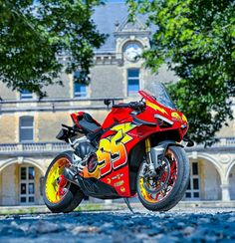
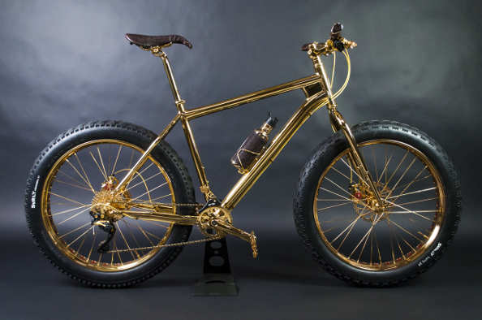
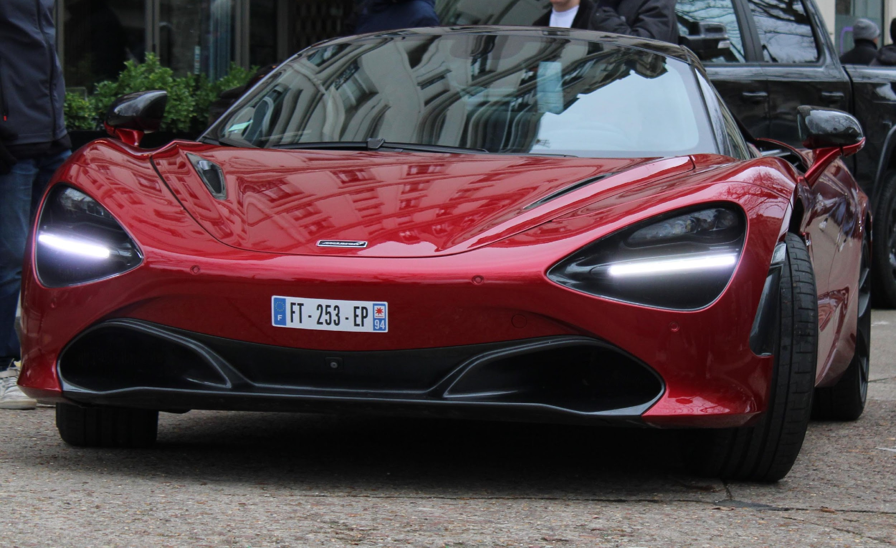
Récapitulatif

Slide 15
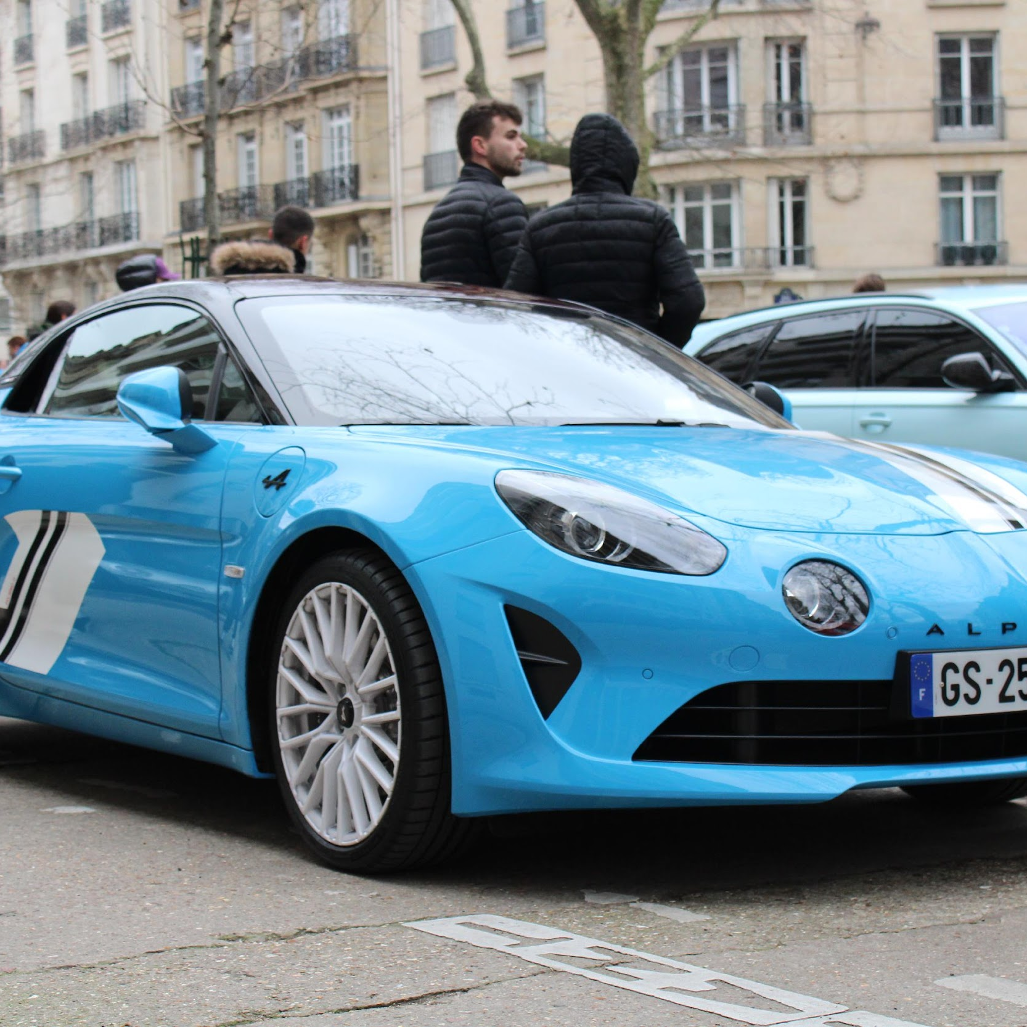
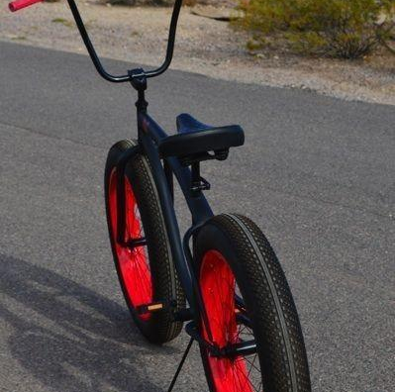
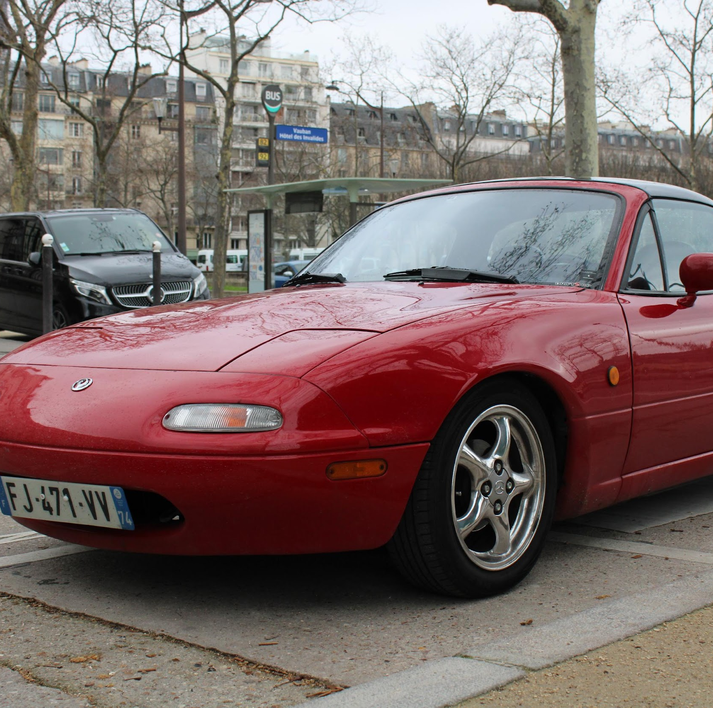
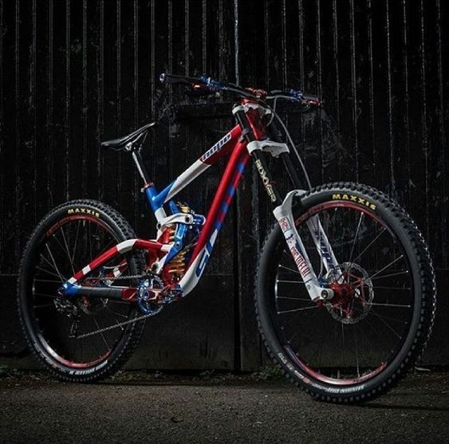
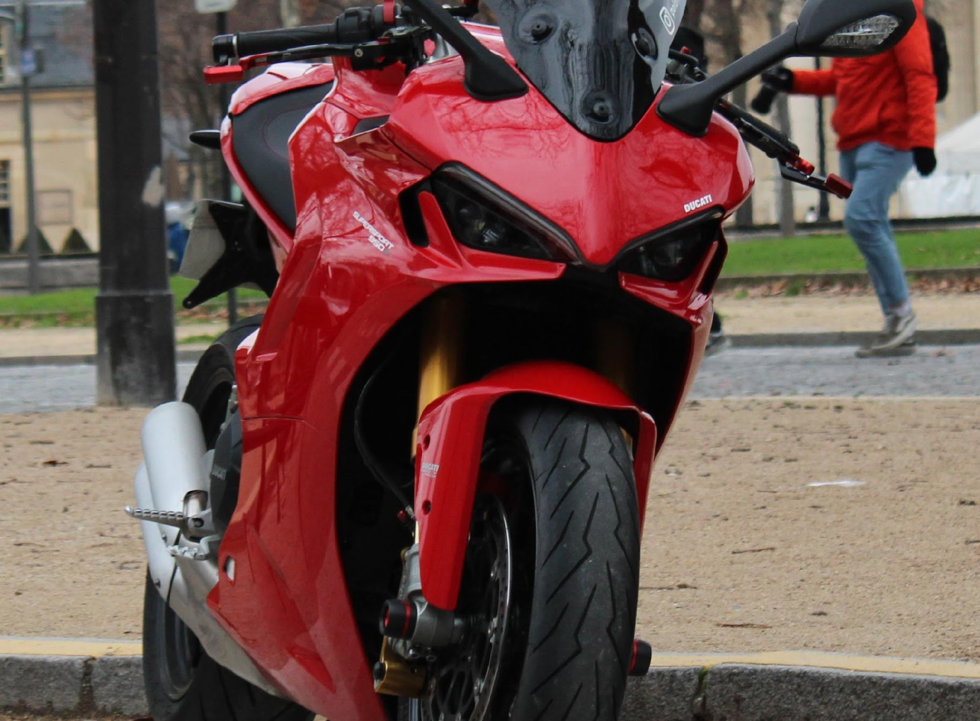
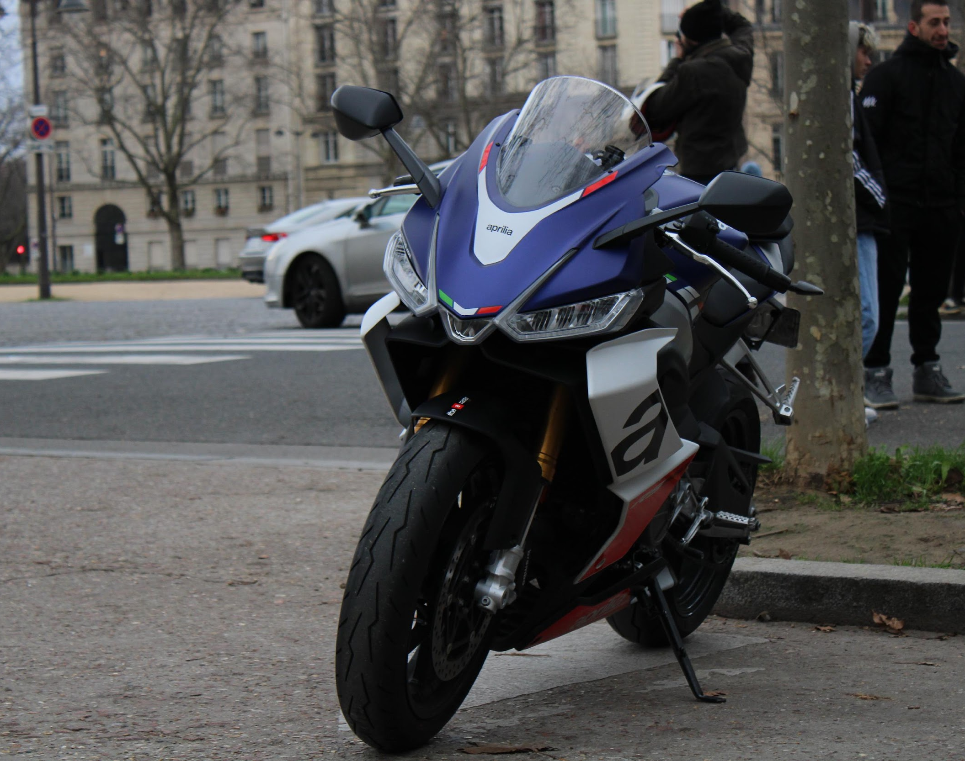
MERCI

